Slide 1

System do zarządzania czasem pracownika
Wykonany przez: Yevhenii Skakun

Slide 2
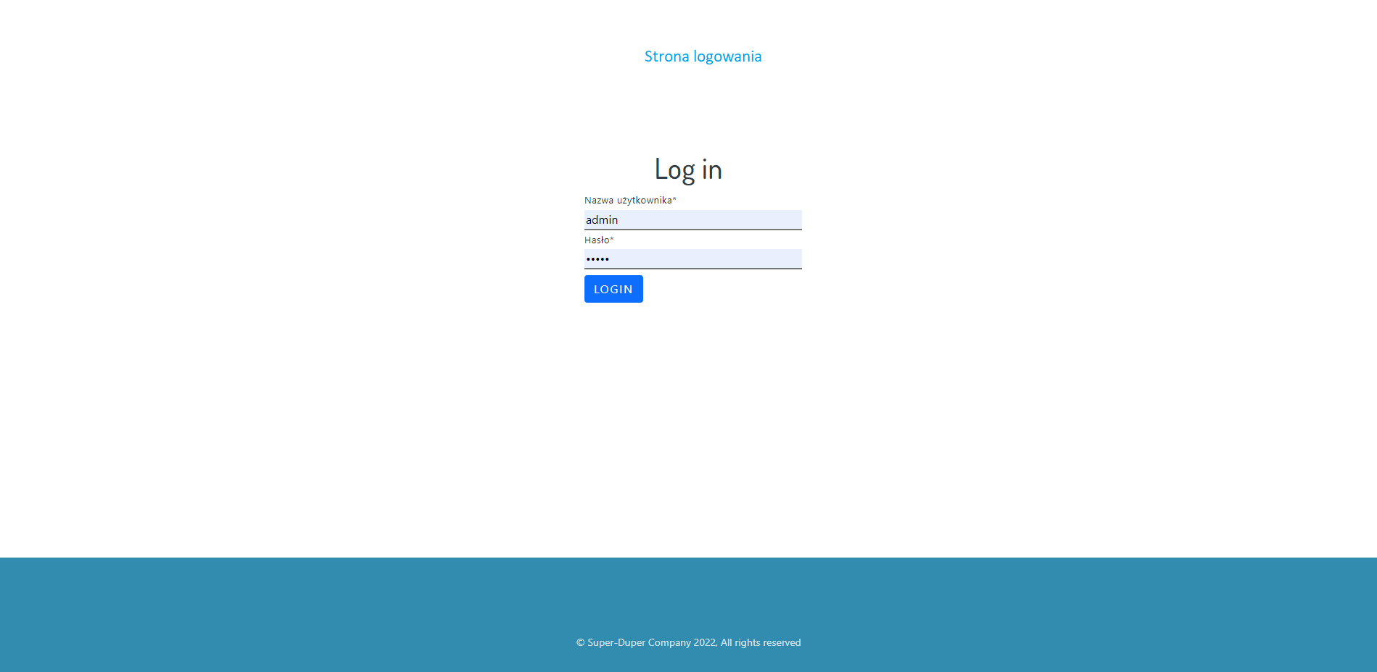
Login: admin, Hasło: admin

Slide 3
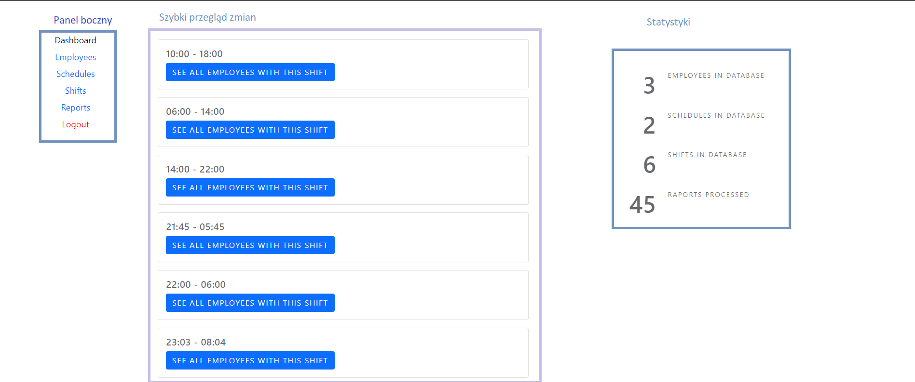

Slide 4
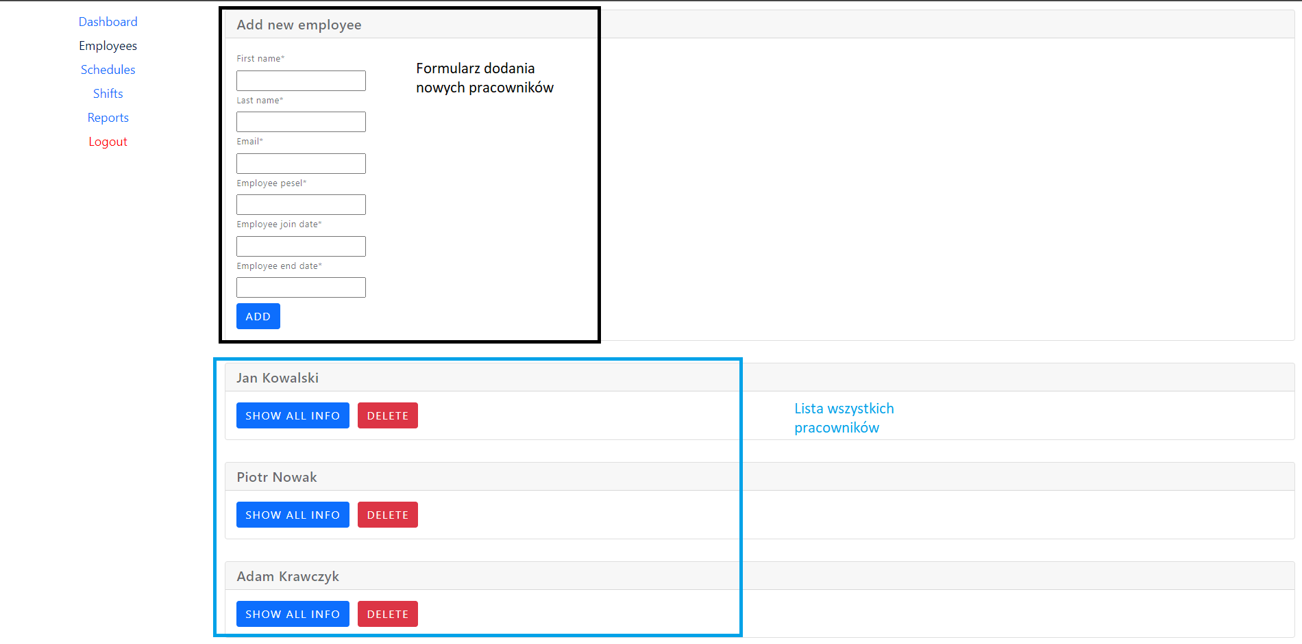

Slide 5
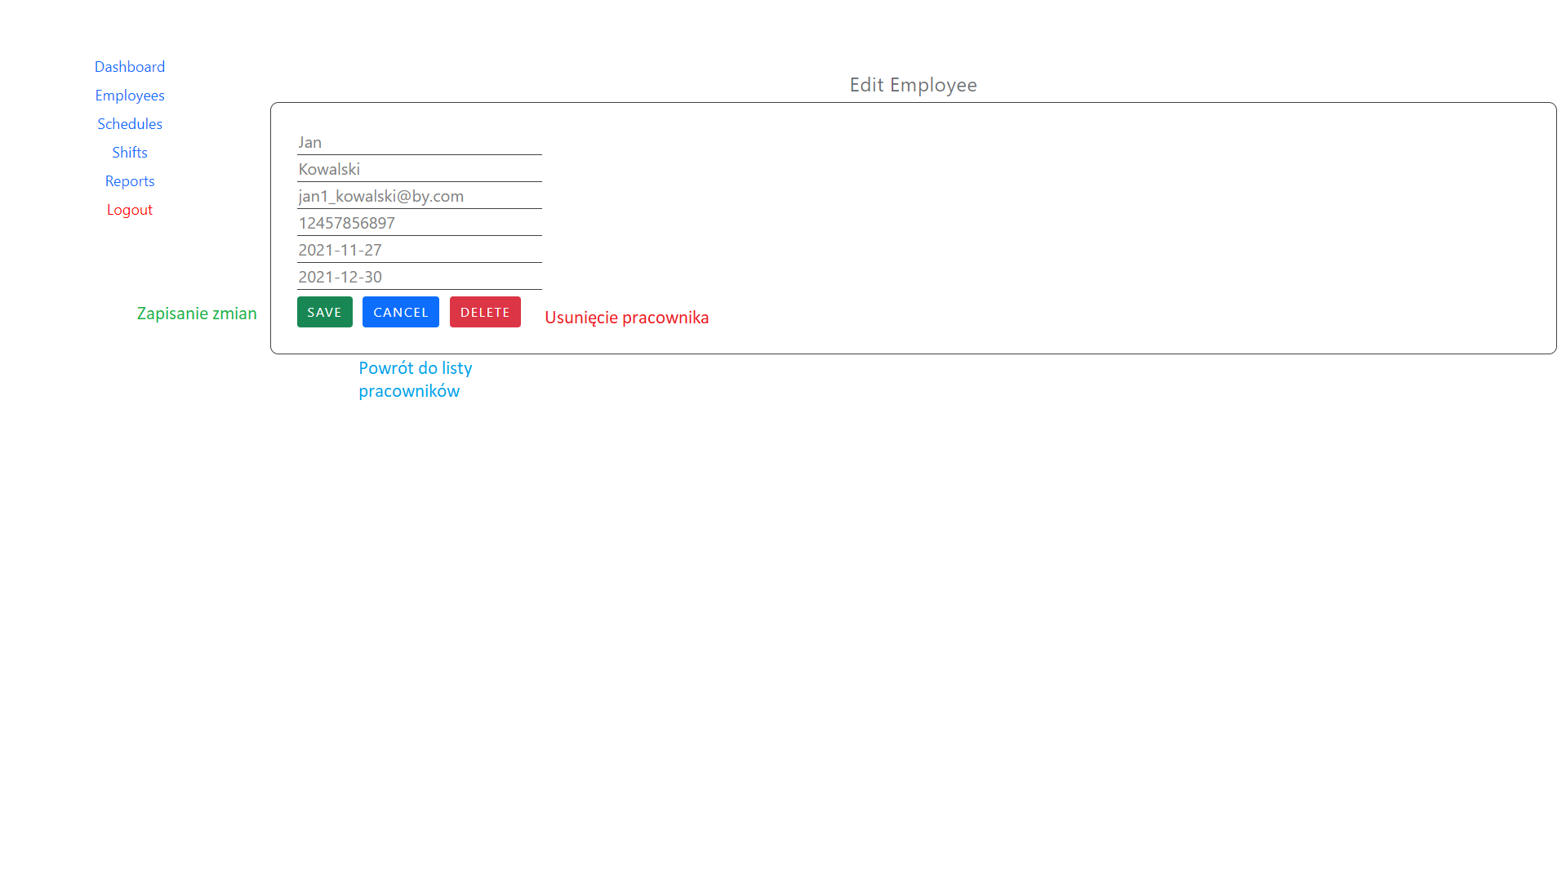
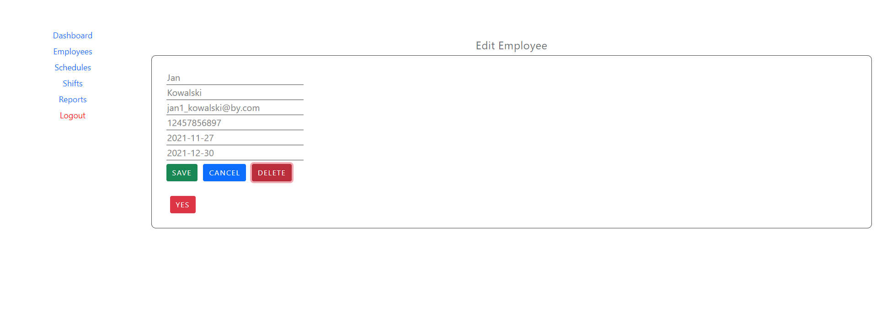

Slide 6
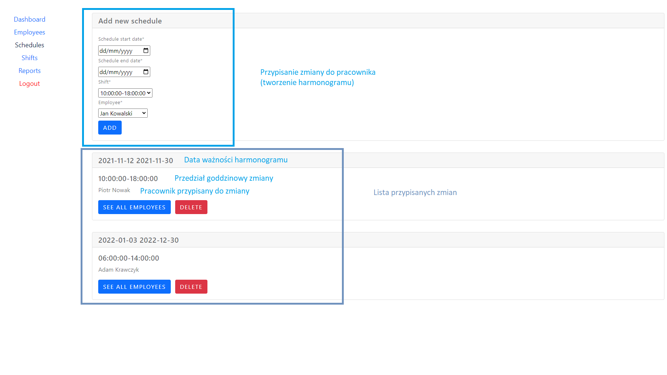

Slide 7
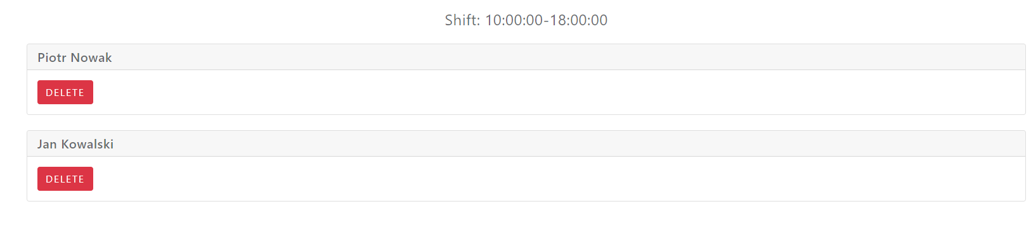
Po kliknięciu na przycisk „See All Employees” przechodzimy do strony z listą wszystkich pracowników którzy pracują na wybranej zmianie

Slide 8
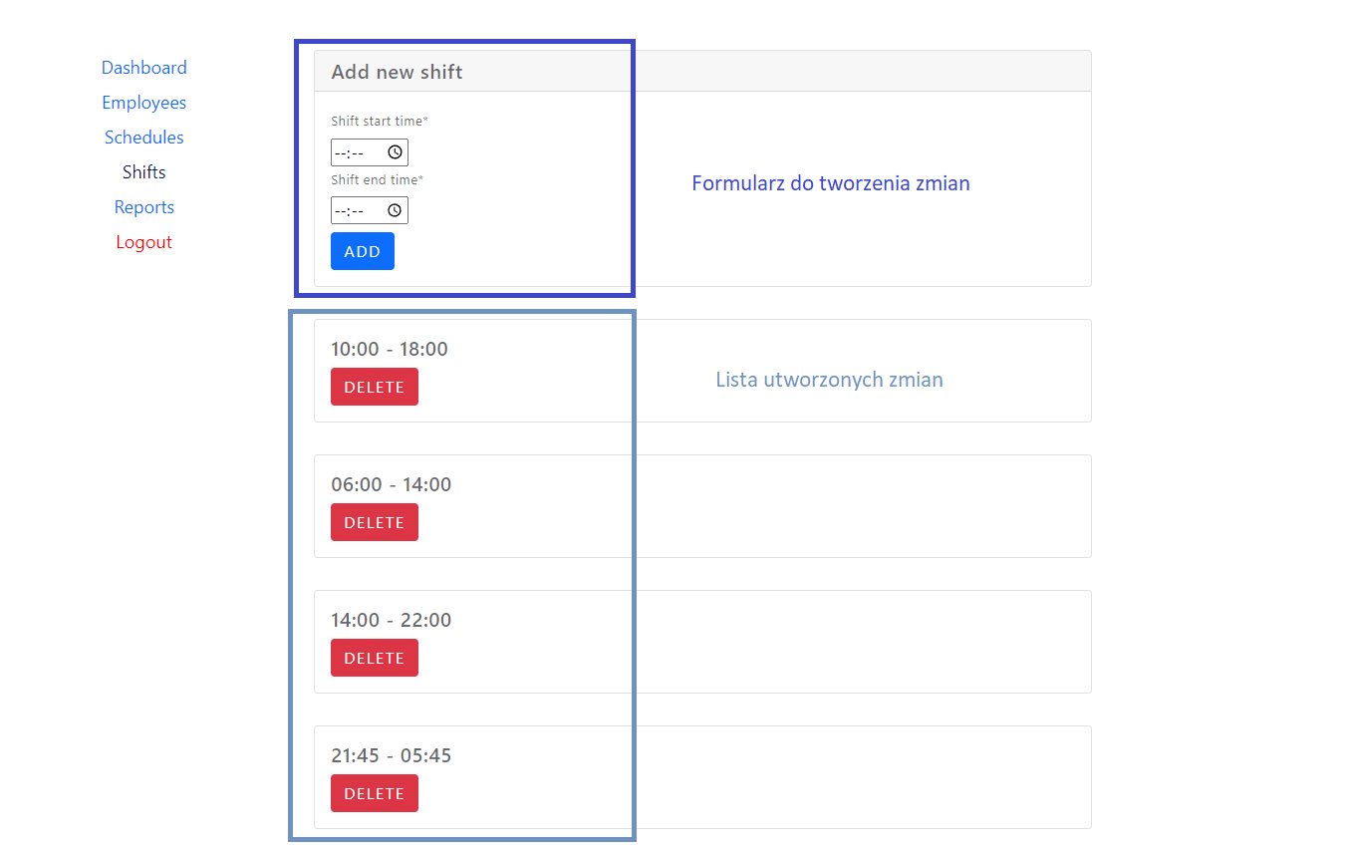

Slide 9
